Slide 1

Web_PR
性能测试工具培训
泽众软件 — 国内专业测试工具厂商
上海泽众软件科技有限公司

Slide 2
01
产品介绍
02
目录
产品流程
03
计费规则
CONTENTS
04
产品优势

Slide 3
1. 产品介绍
PerformanceRunner（简称web_pr）是一款云版性能测试工具。
通过模拟生成运行业务压力量和使用场景的组合测试系统的各项性能指标，找出性能方面的问题，发现性能瓶颈。
适用于压力测试、并发测试、负载测试、可靠性测试等，最大限度地缩短测试时间，加速应用系统的发布周期。
支持多种浏览器，如谷歌，IE，火狐等，具备强大的压测能力。一台压力机可并发2000用户。

Slide 4
2. 产品功能特性
模拟多种场景
可模拟单脚本场景，多脚本混合场景，可按百分比分配，递增模式等
控制器
提供压力器调度、分配、运行等任务
弹性资源使用
压力机弹性扩展，压力机按需分配，Vuser按需分配。
压力器
实现了分布式加压集群，通过多进程+多线程混合压力模式，同时负责运行时的管理包括数据、消息、日志等.
脚本语言
使用BeanShell语言作为脚本语言，使脚本更少，更易于理解。 BeanShell语法自身也兼容Java语法。

Slide 5
3. 产品结构
用户1
负载机1
施压
被测系统1
控制器1
施压机
用户2
负载机2
施压
被测系统2
访问web_pr
用户3
负载机3
施压
被测系统3
控制器2
施压机
用户4
负载机4
施压
被测系统4

Slide 6
4. 产品部署图
你在云端我也在！
Web_pr
被测系统
方式一：
你在本地我在云端也能找到你！
Web_pr
被测系统
方式二：
你在本地我也在！
方式三：
Web_pr
被测系统

Slide 7
01
产品介绍
02
目录
产品流程
03
计费规则
CONTENTS
04
产品优势

Slide 8
1. 产品流程图
注册/登录
测试脚本
测试场景
测试报告
众测注册
登录众测
性能测试
新建脚本
脚本调试
脚本调优
新建场景
执行场景
实时监控
统计报告
生成报告
导出报告

Slide 9
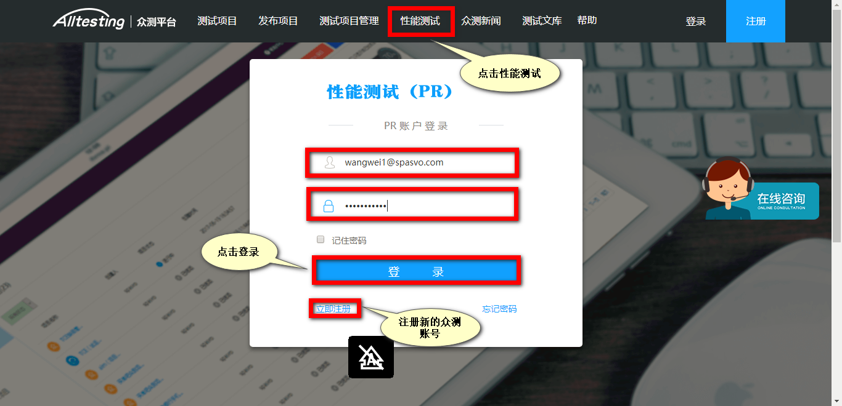

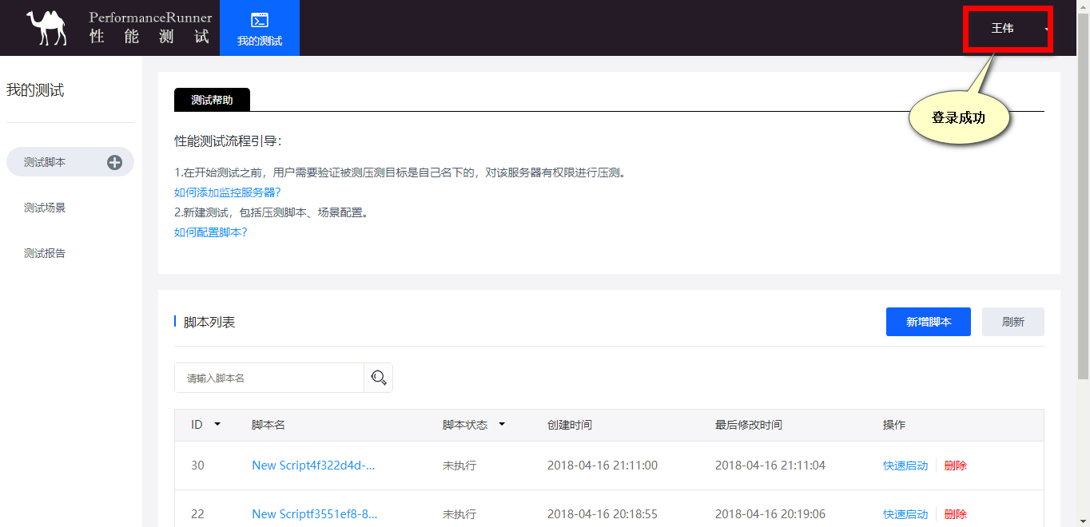
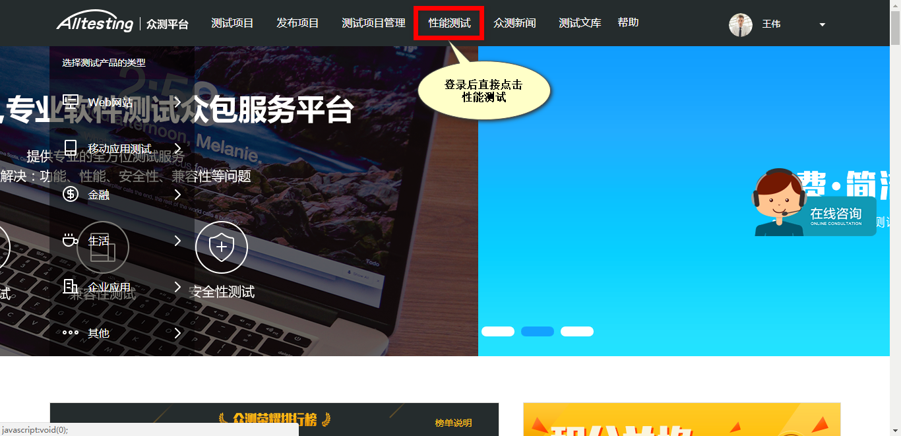
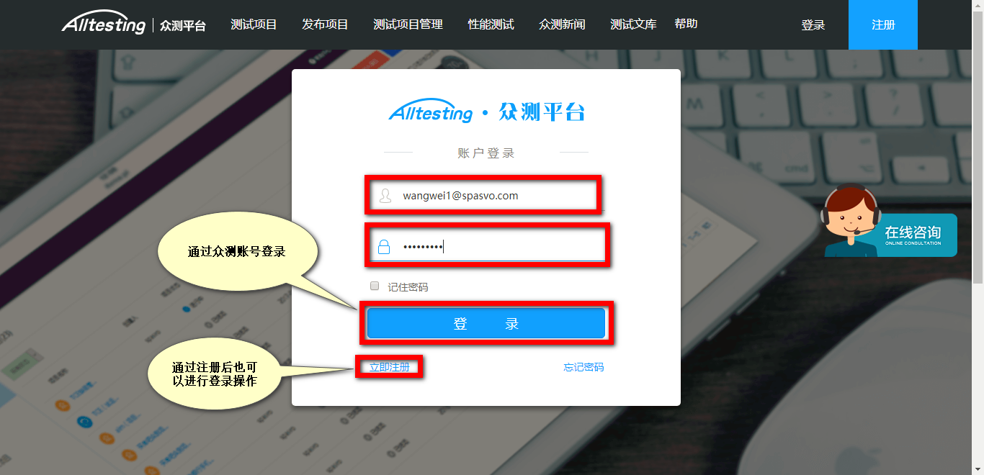
登录（通过众测账号进行登录）

Slide 10
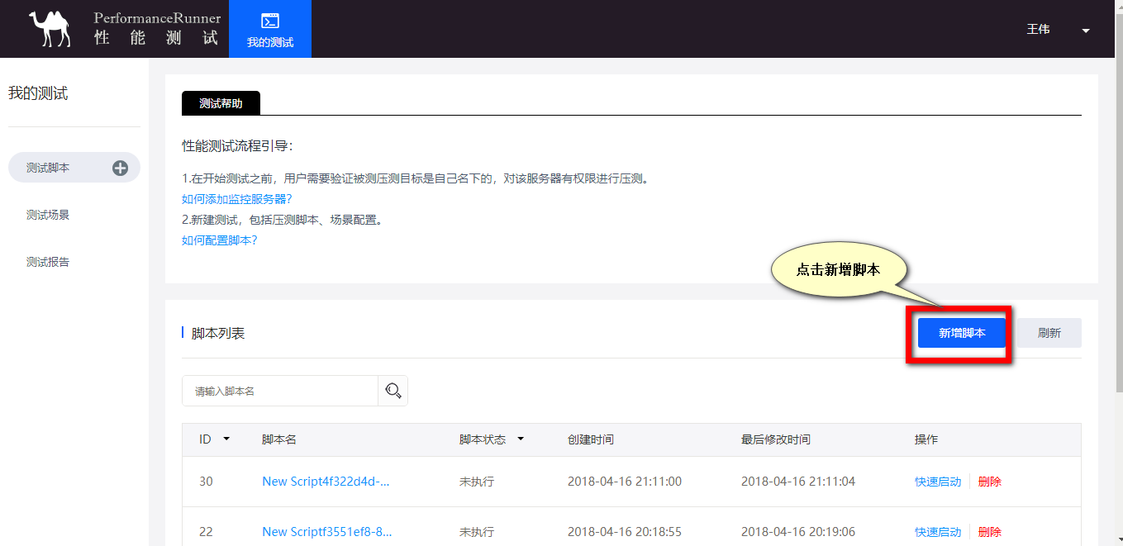
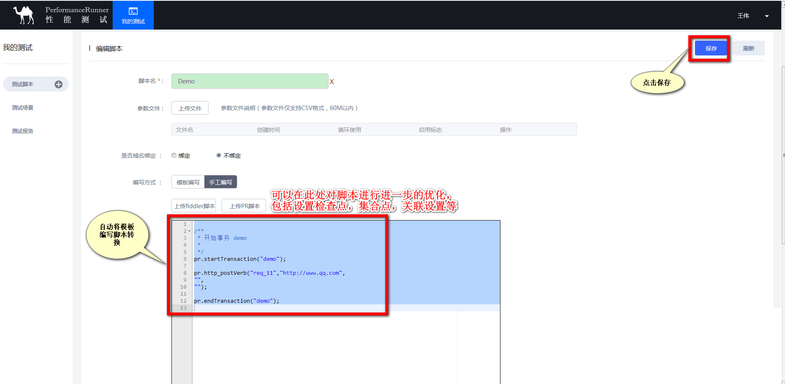
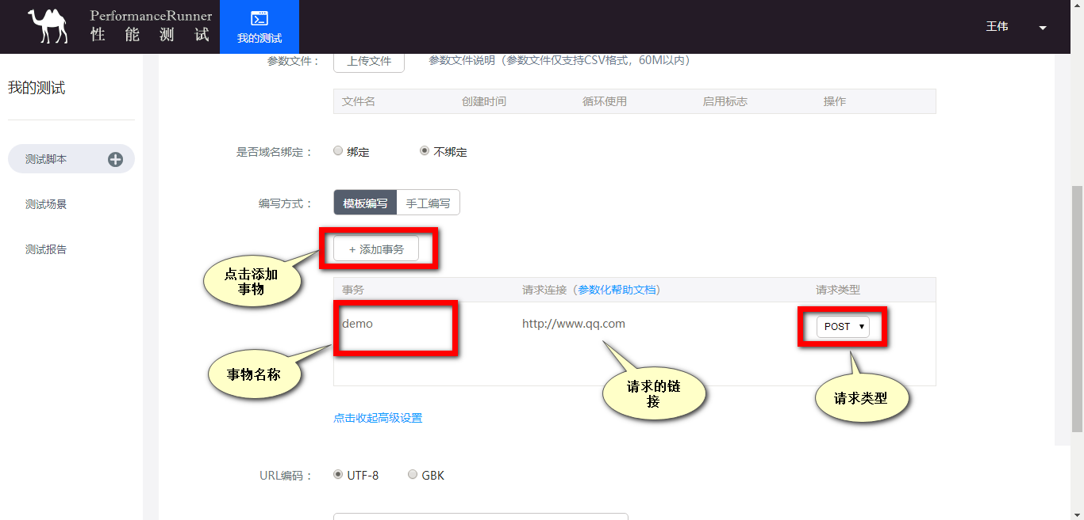
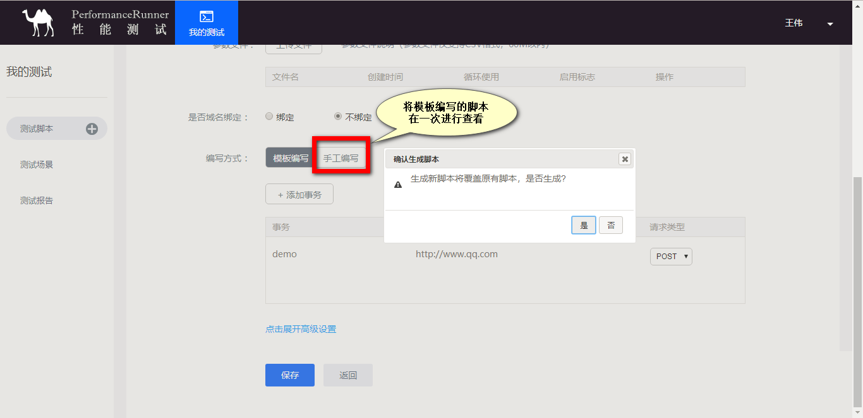
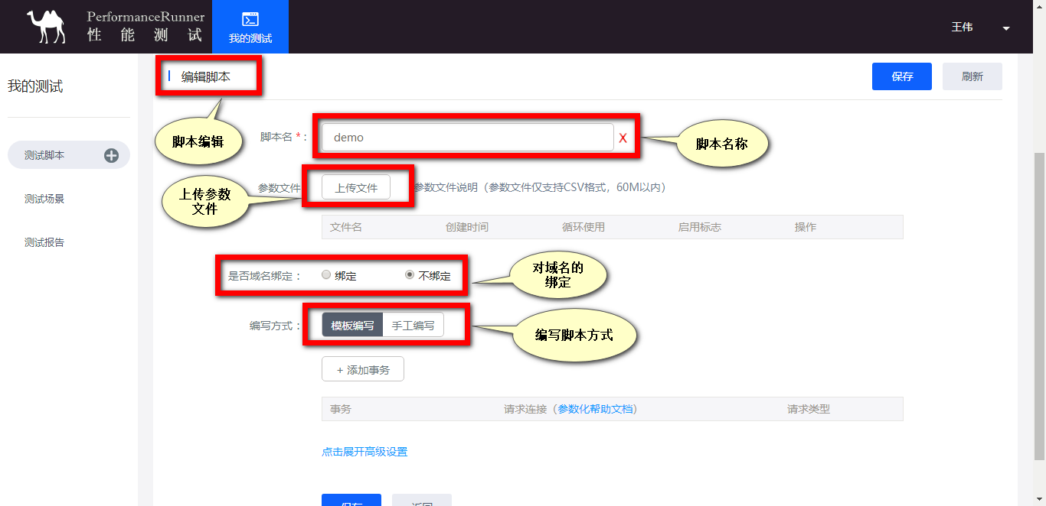
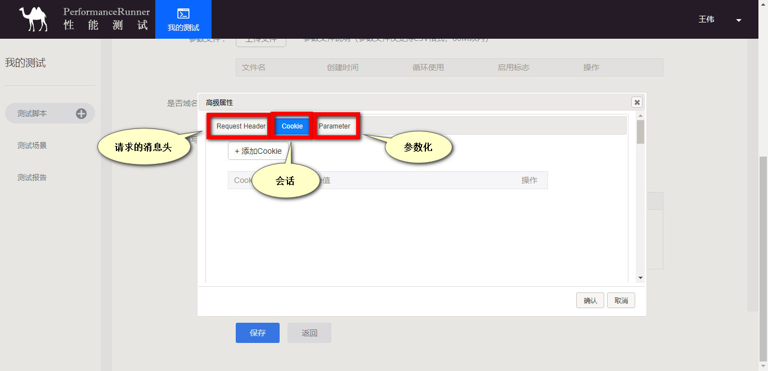
新建脚本_模板编写

Slide 11
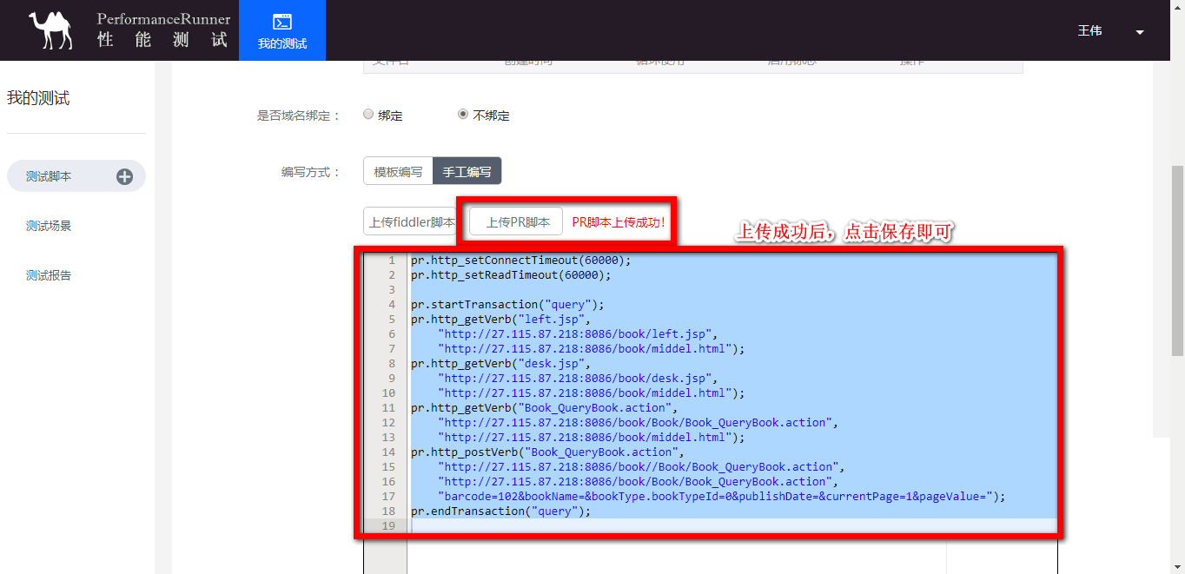
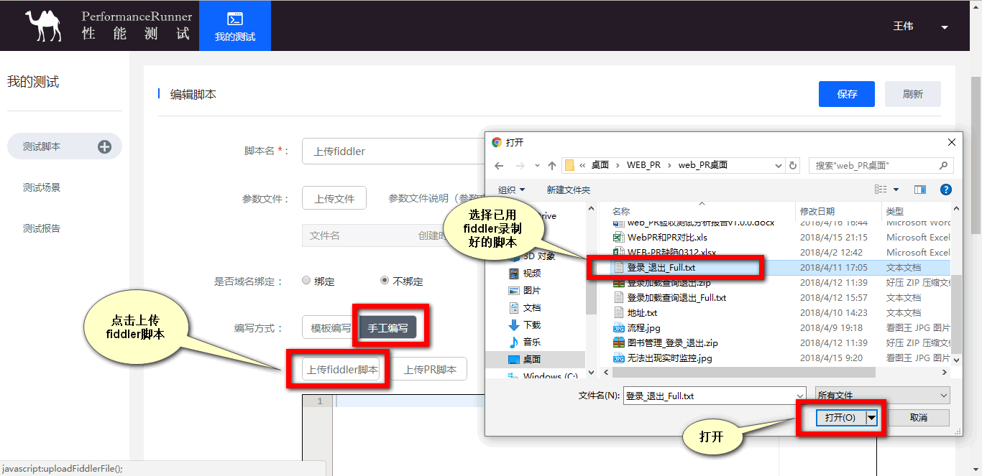
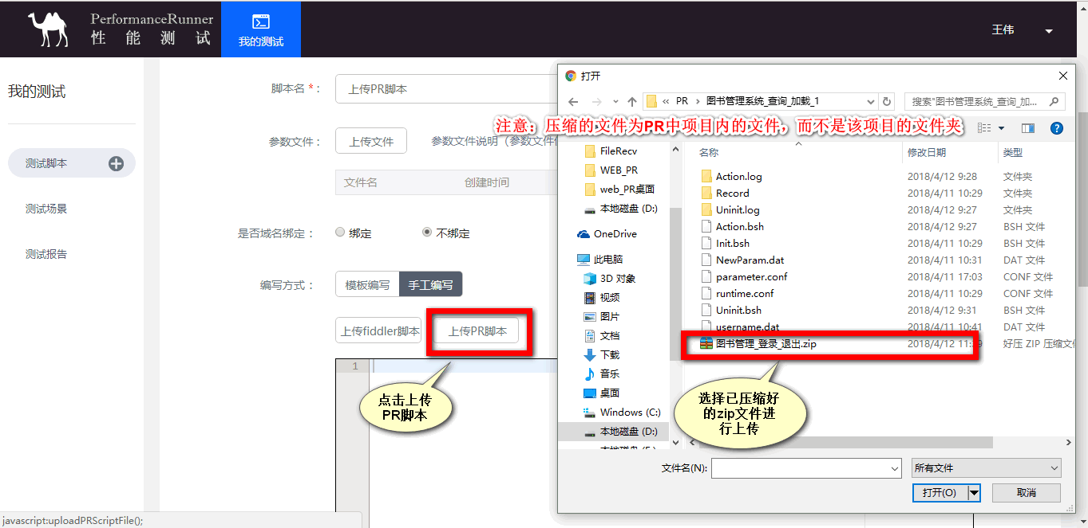
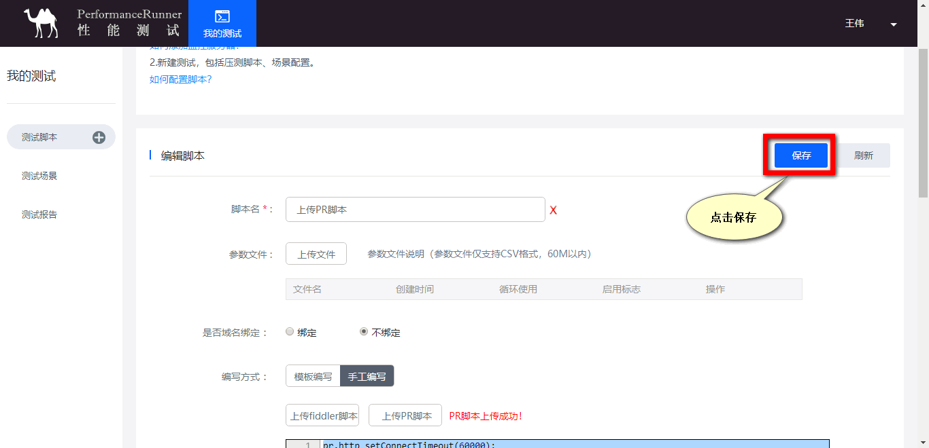
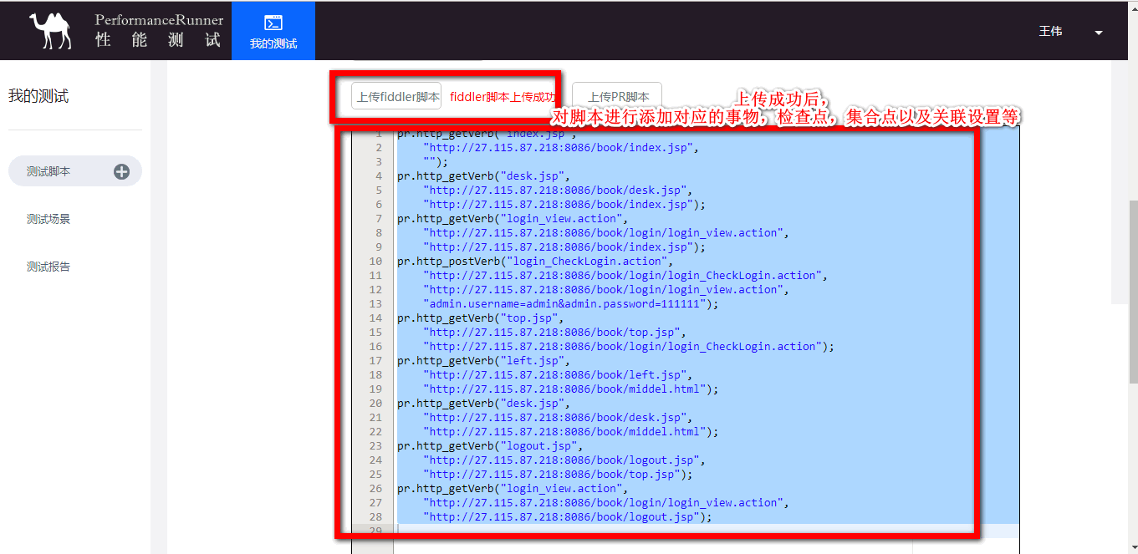
新建脚本_手工编写

Slide 12
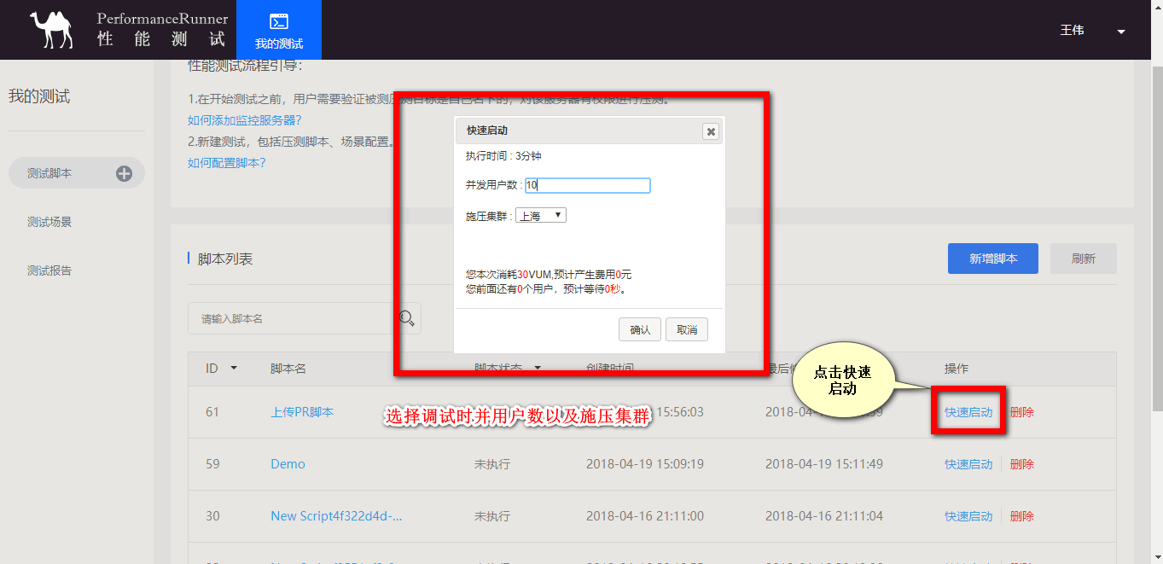
脚本调试

Slide 13
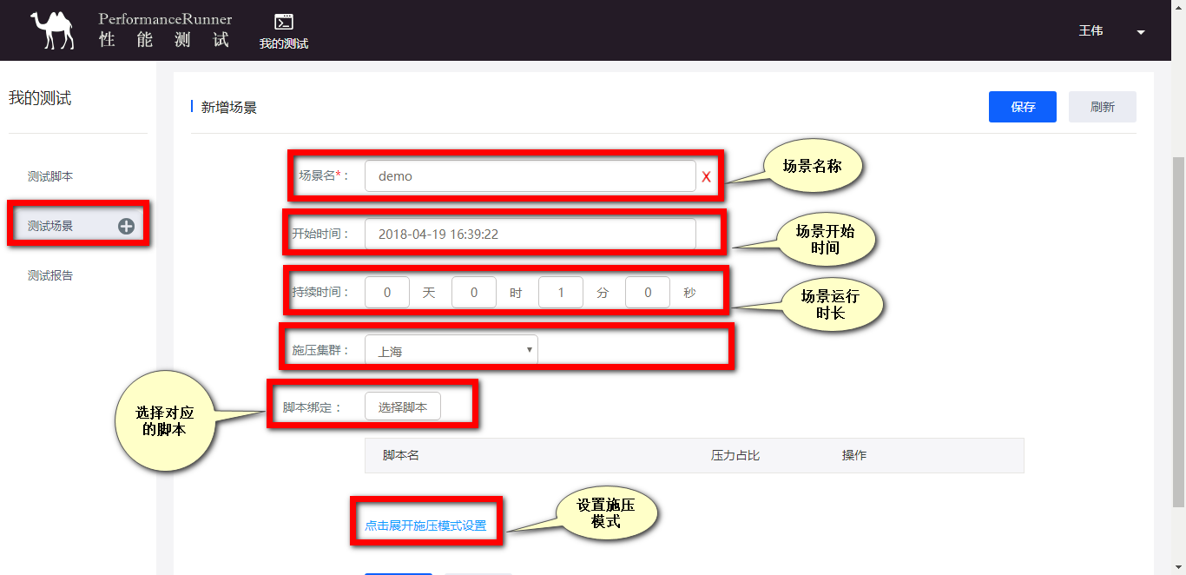
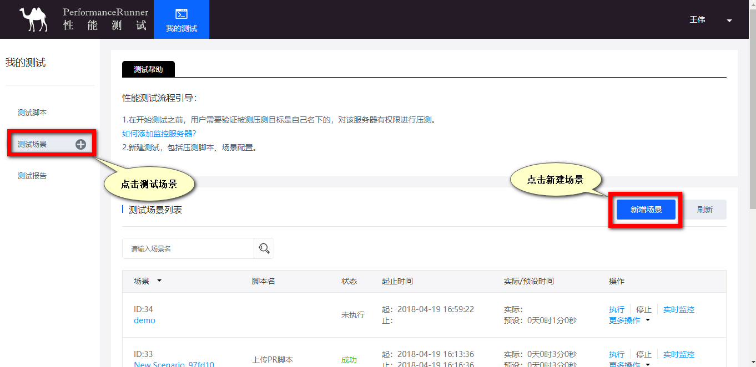
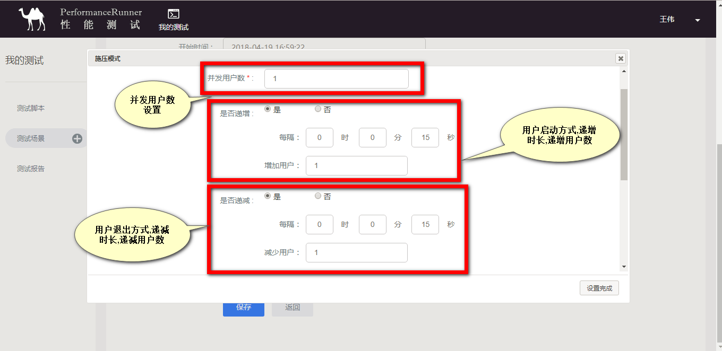
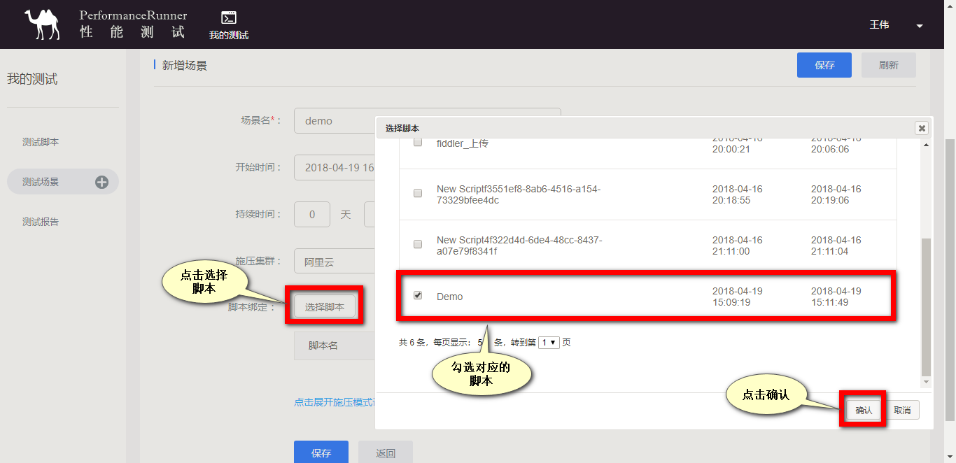
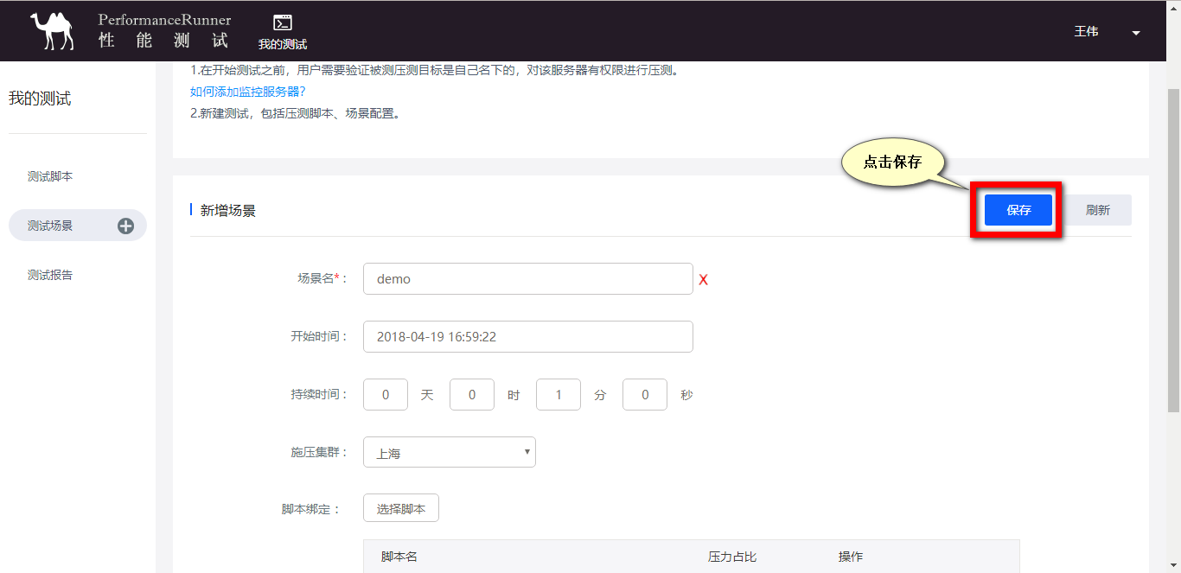
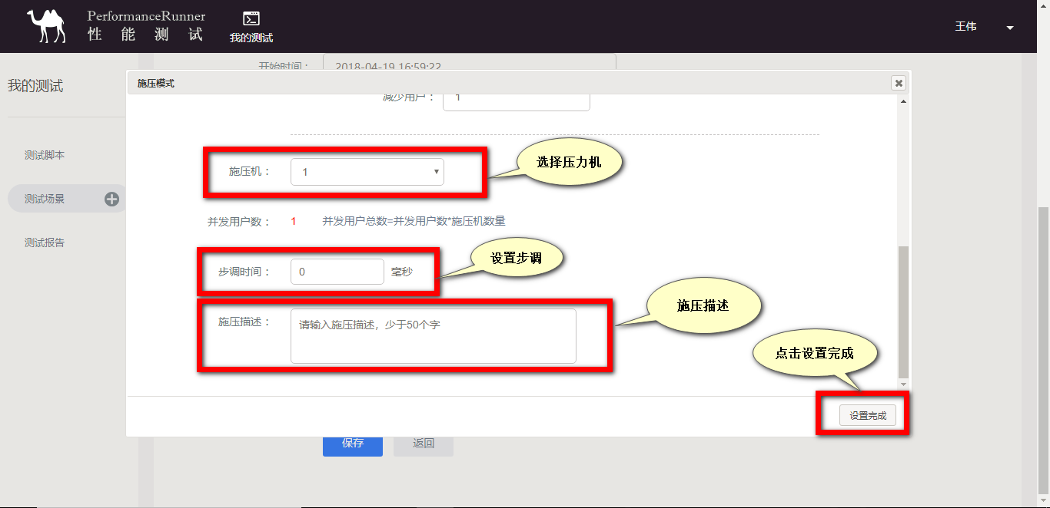
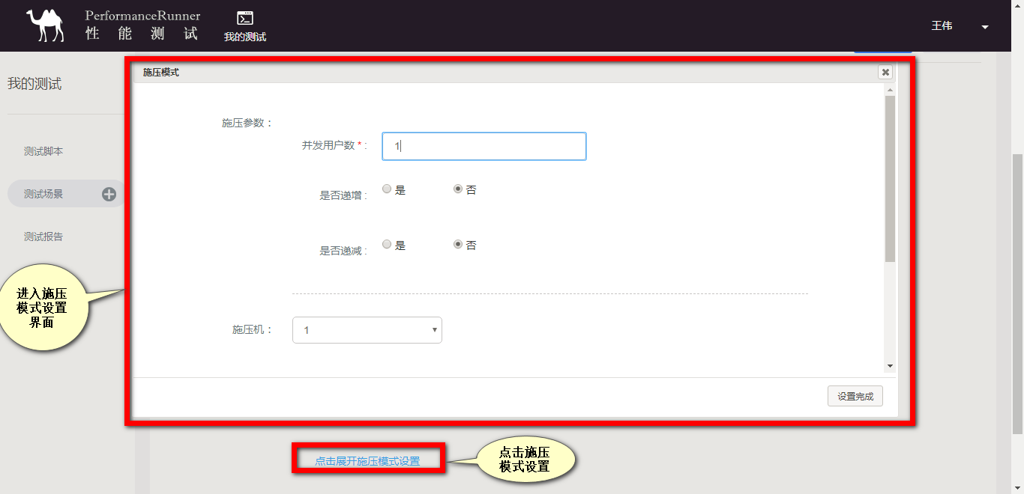
新建场景

Slide 14
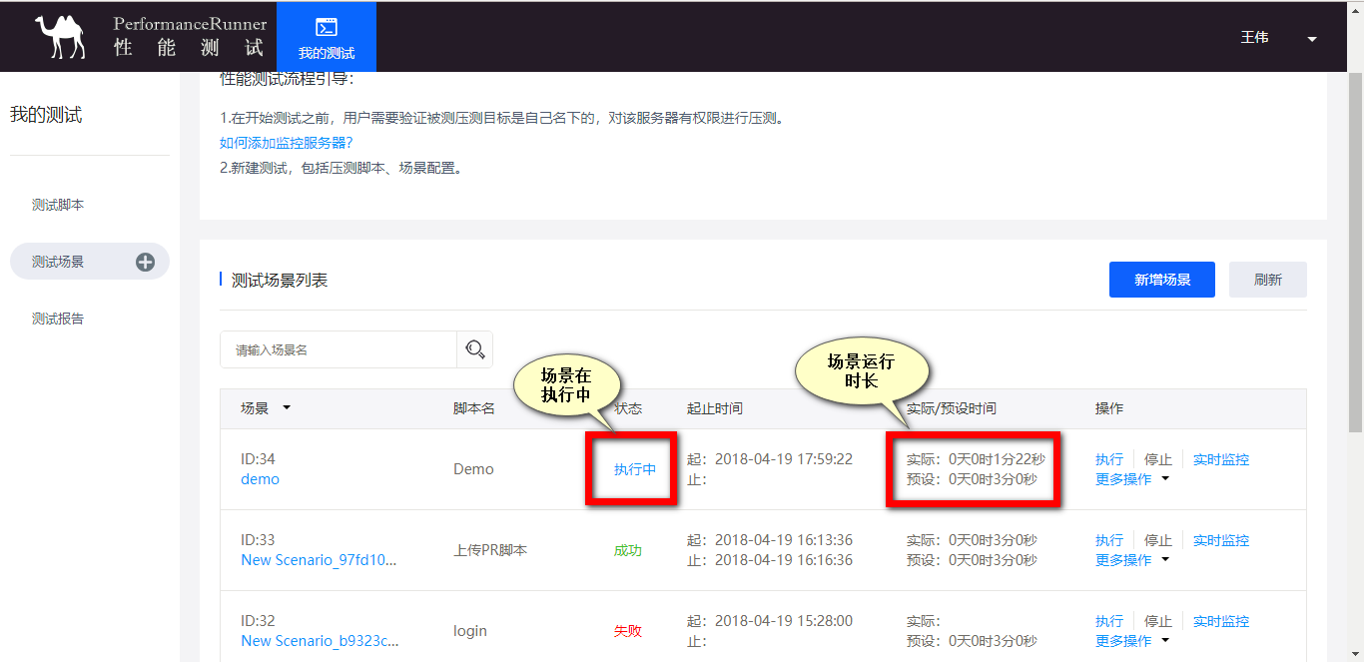
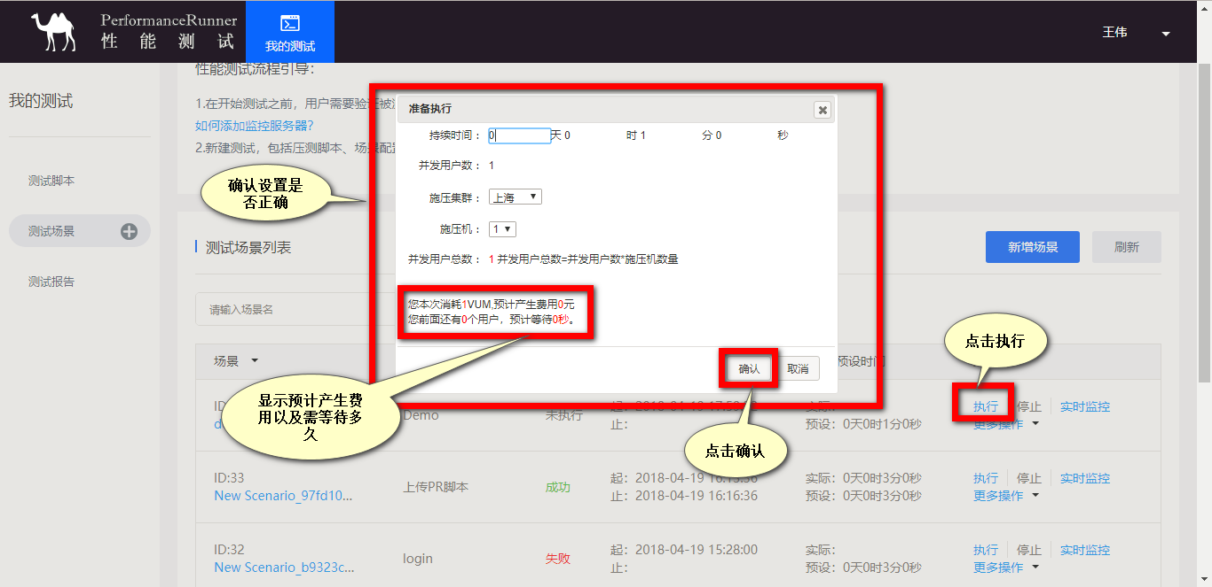
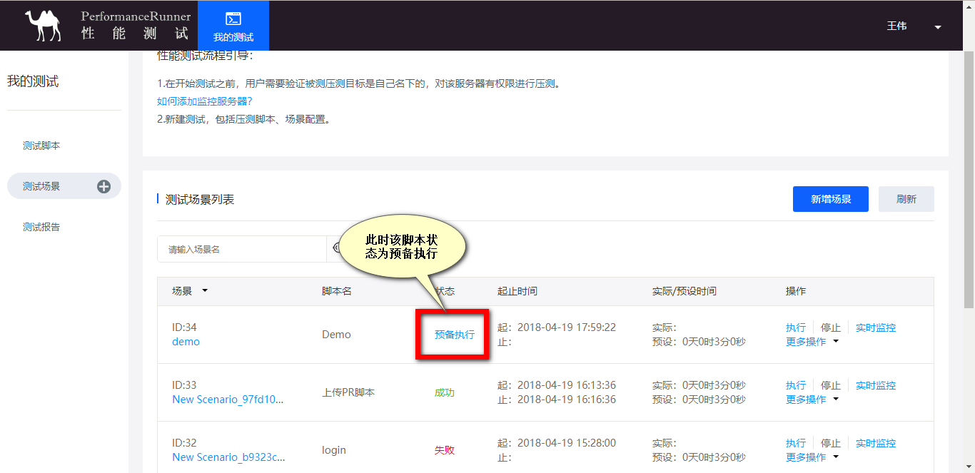
执行场景

Slide 15
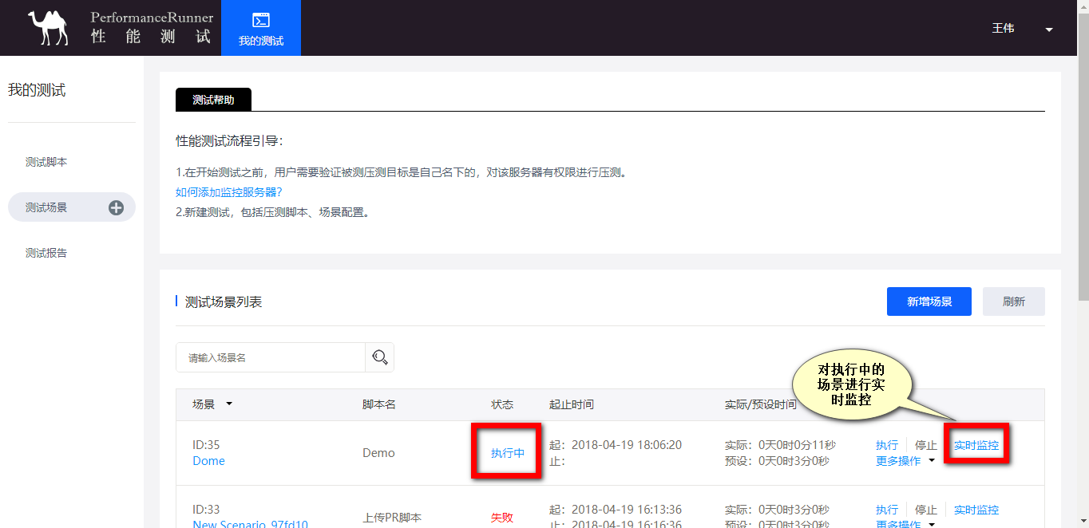
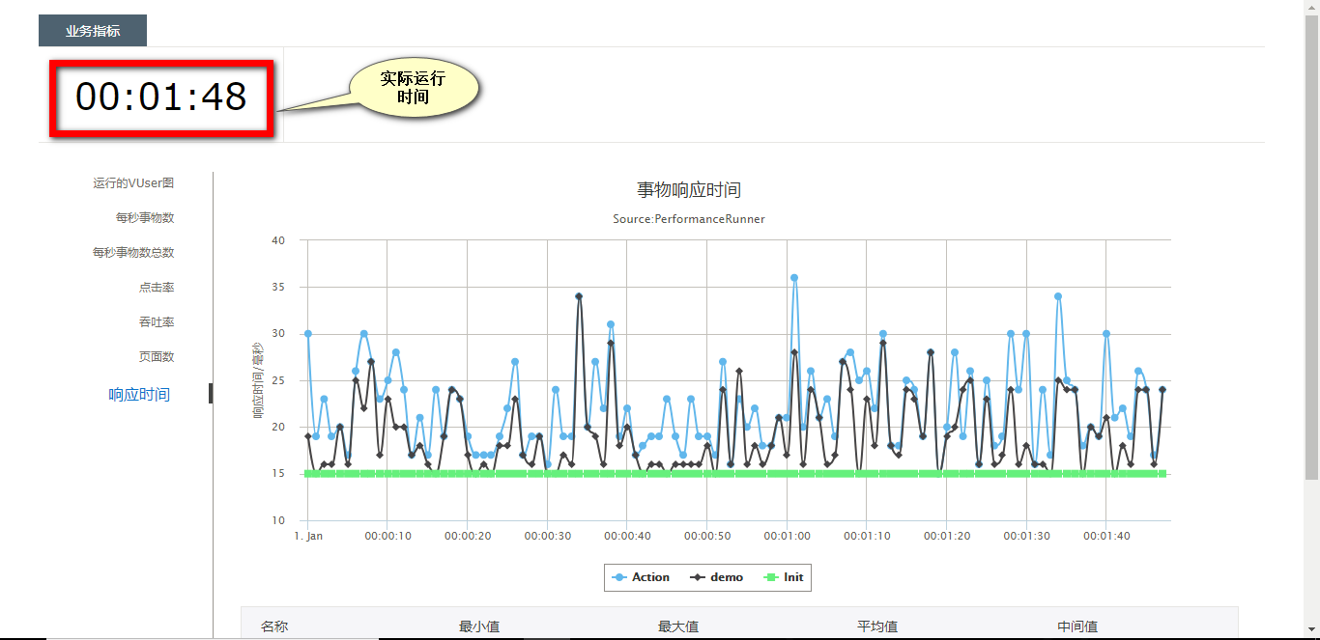
实时监控

Slide 16
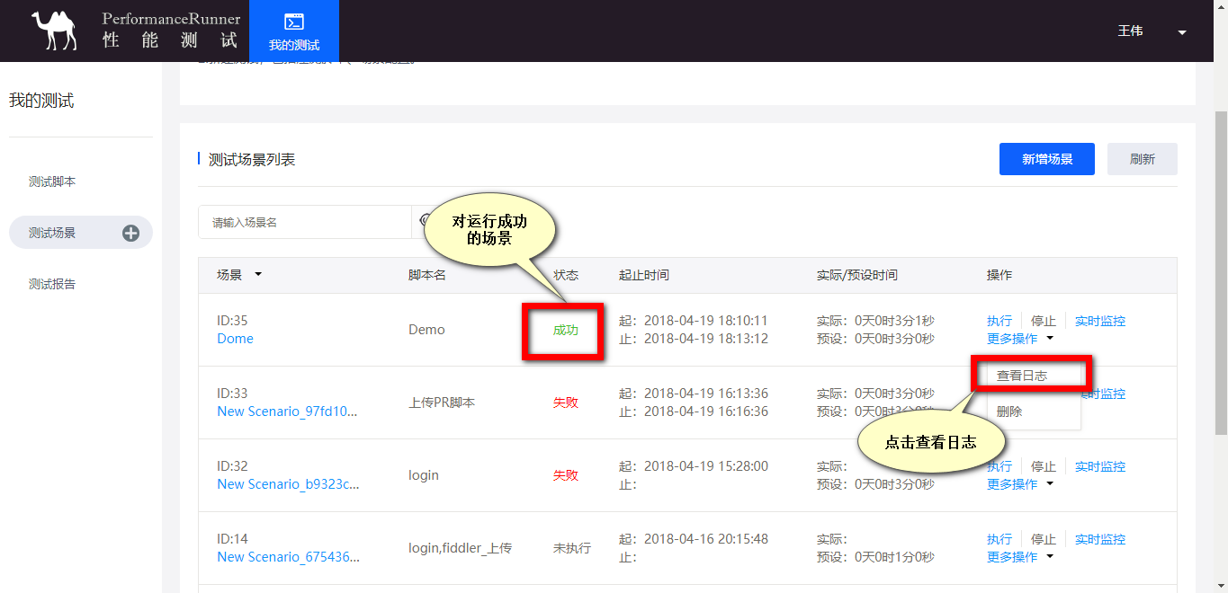
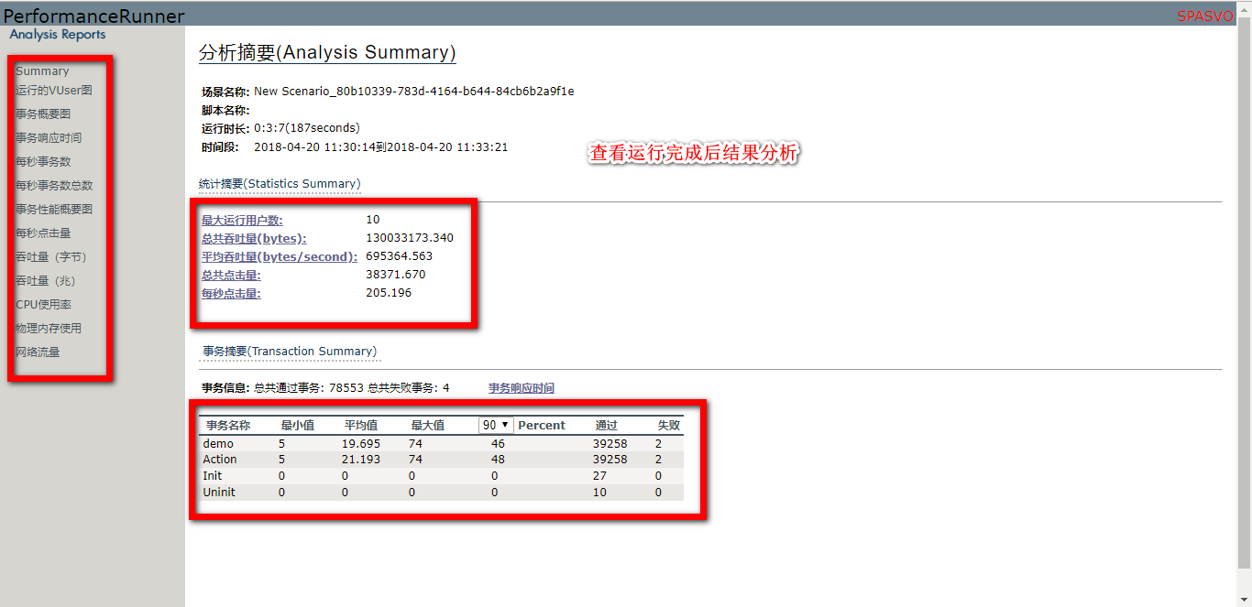
查看日志

Slide 17
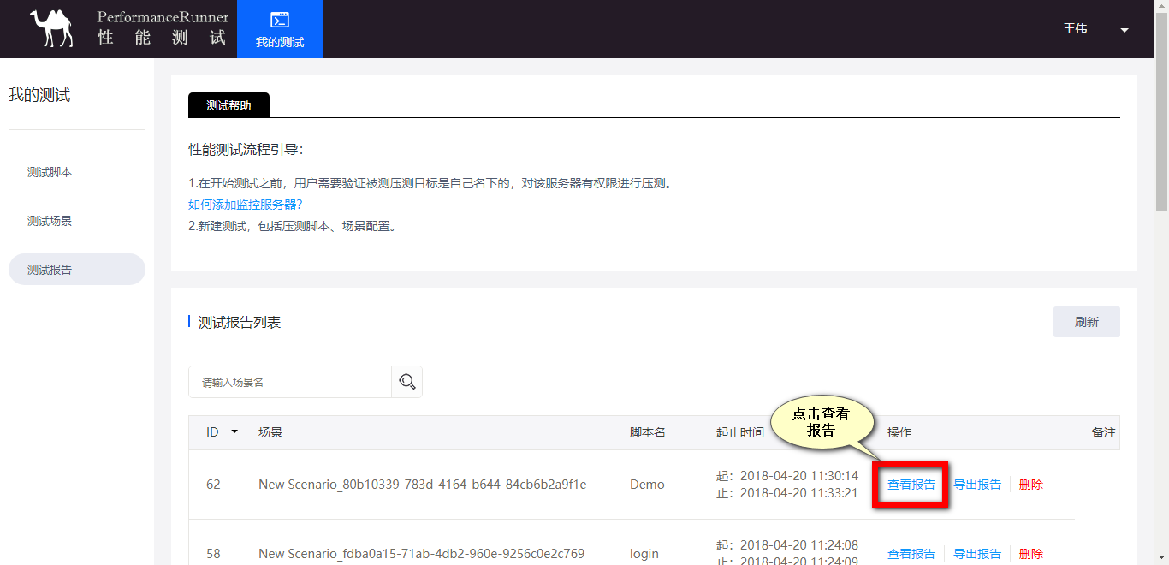
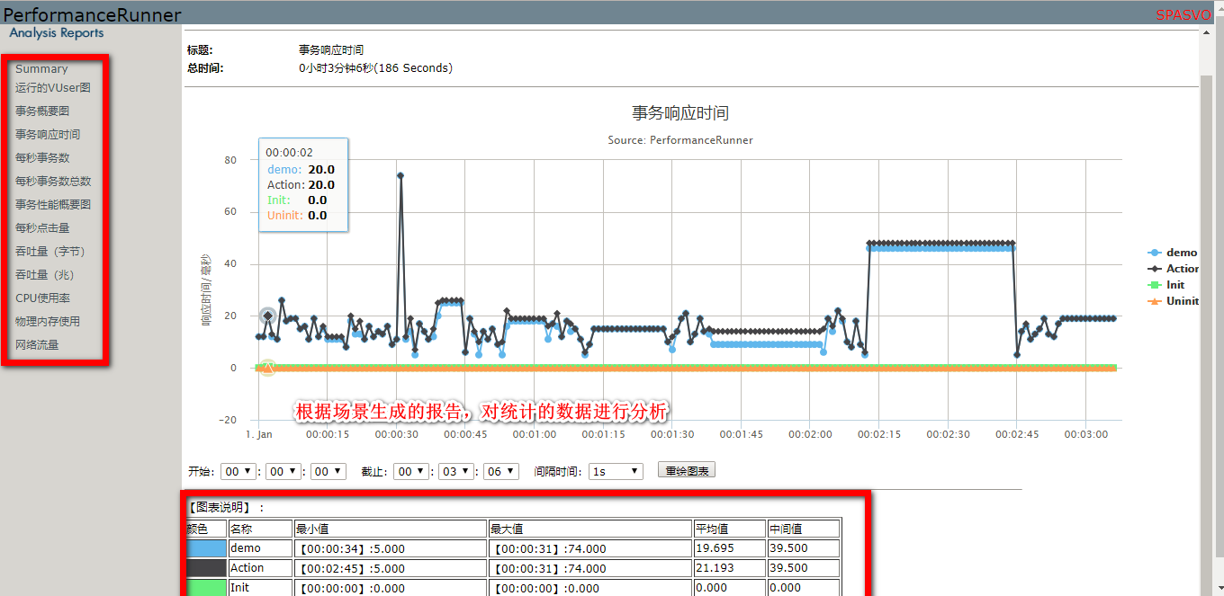
查看报告

Slide 18
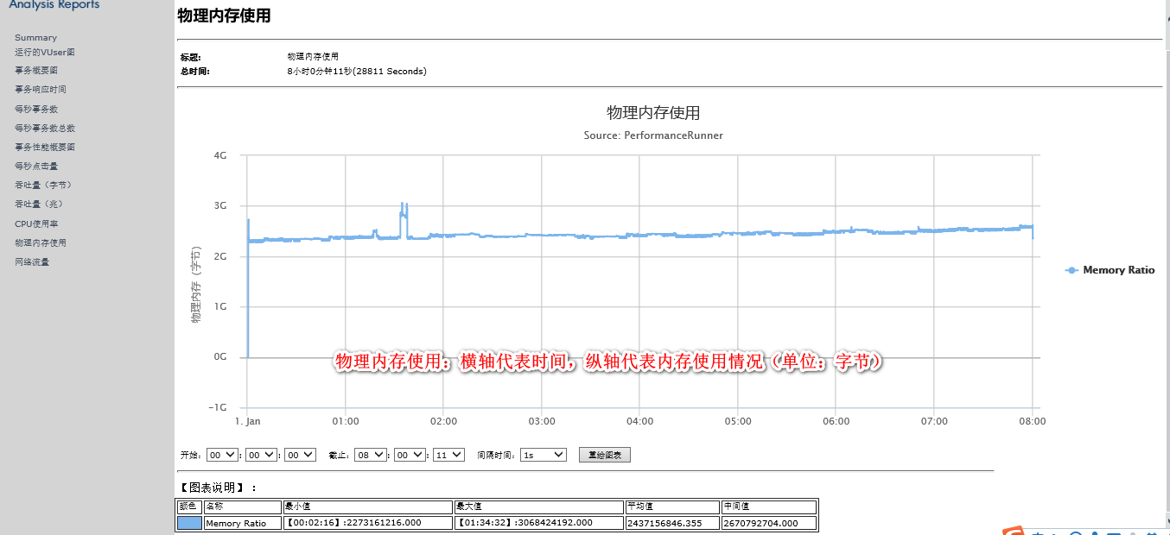
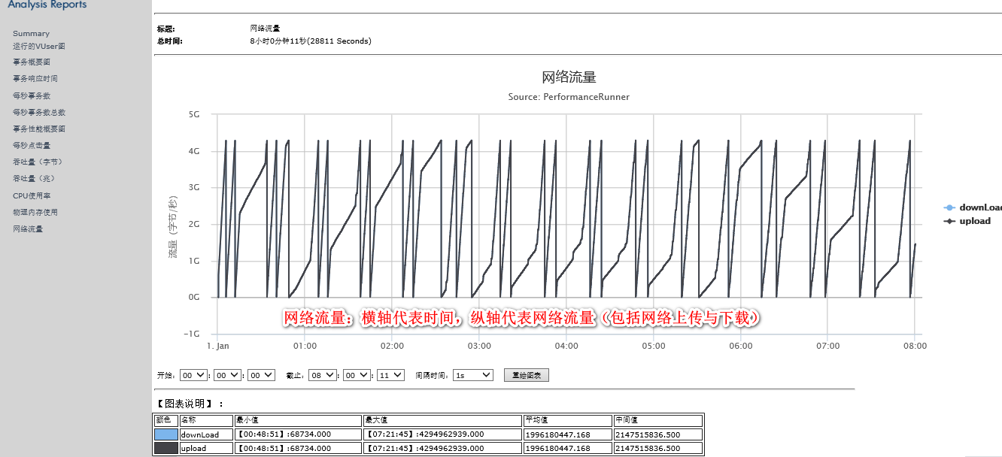
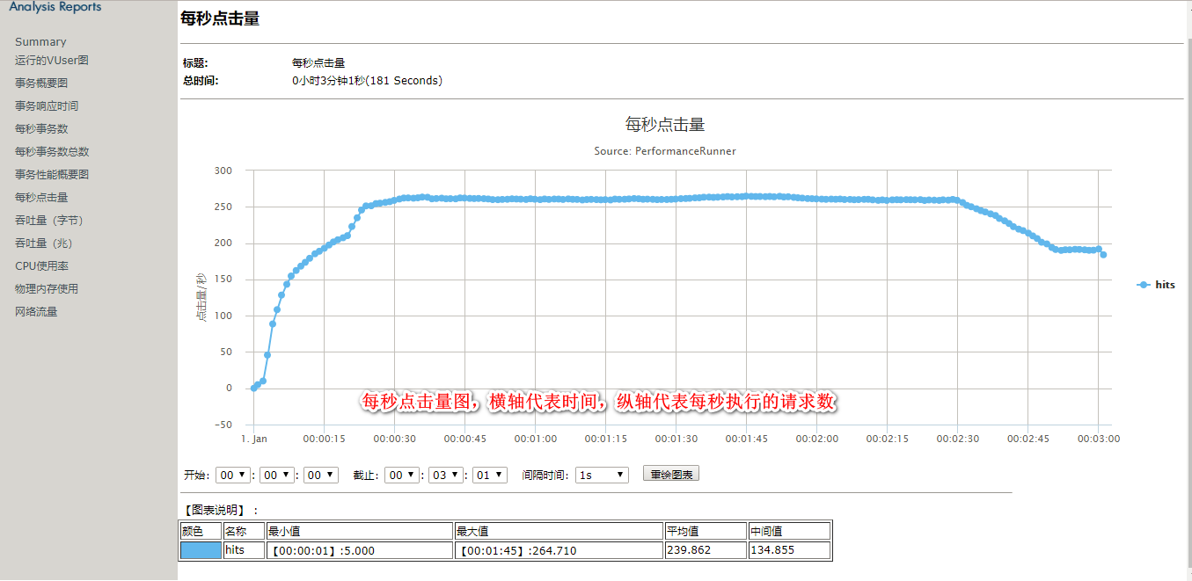
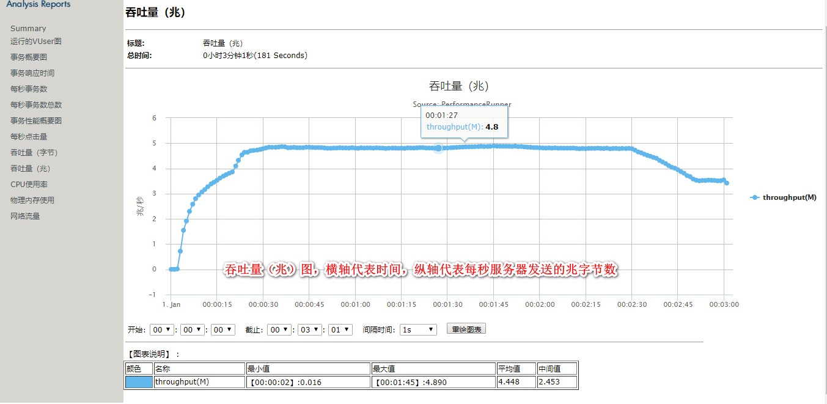
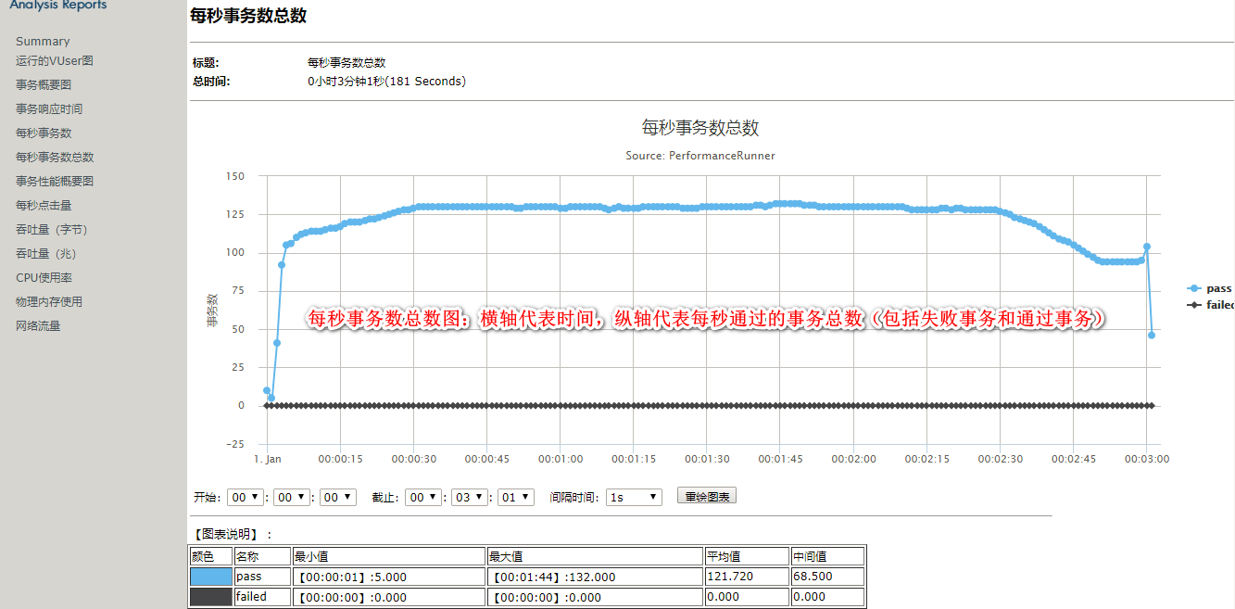
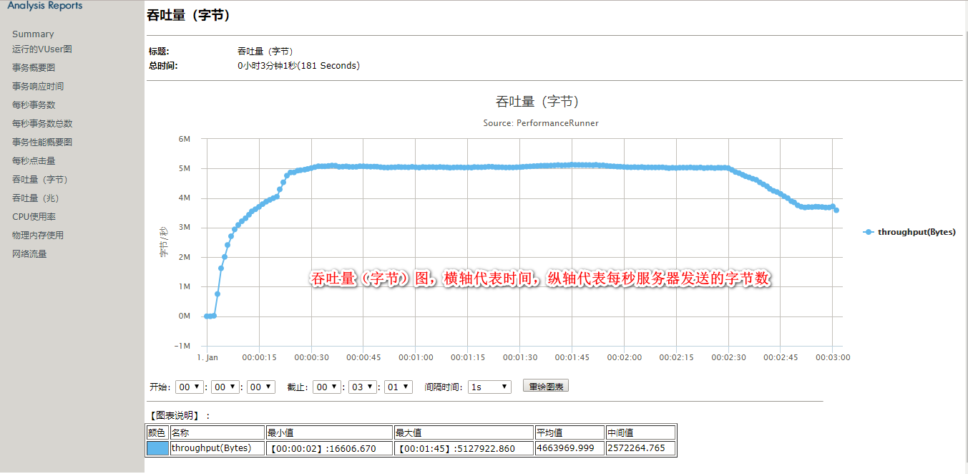
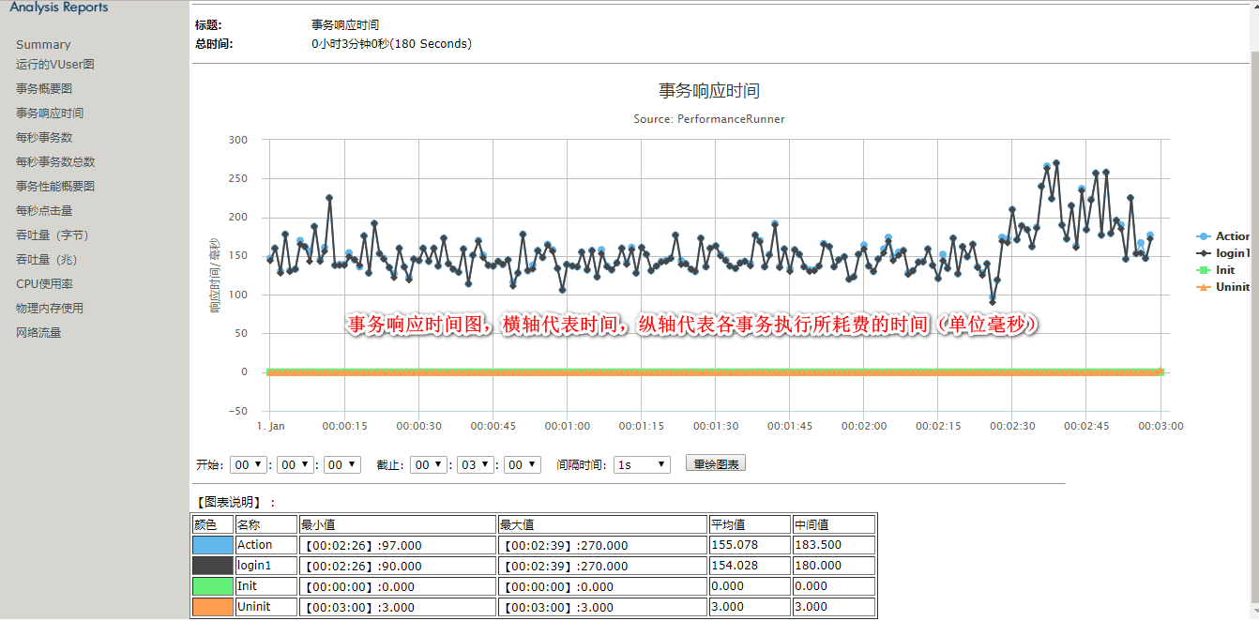
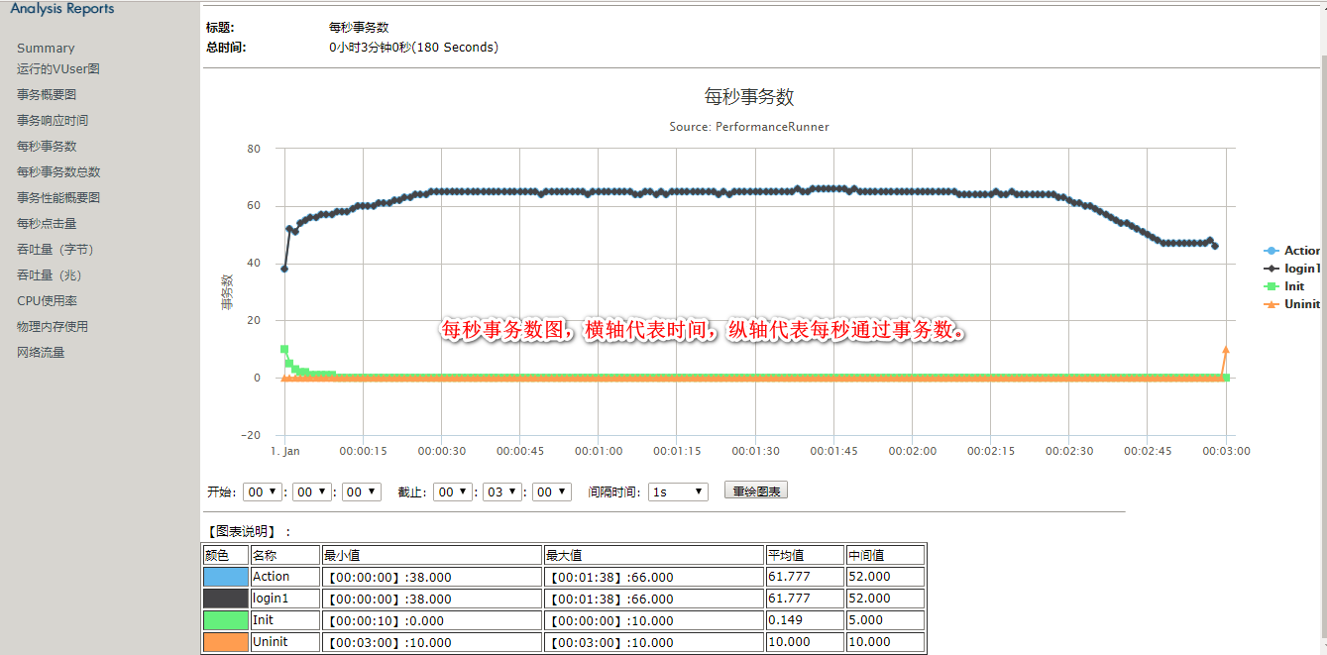
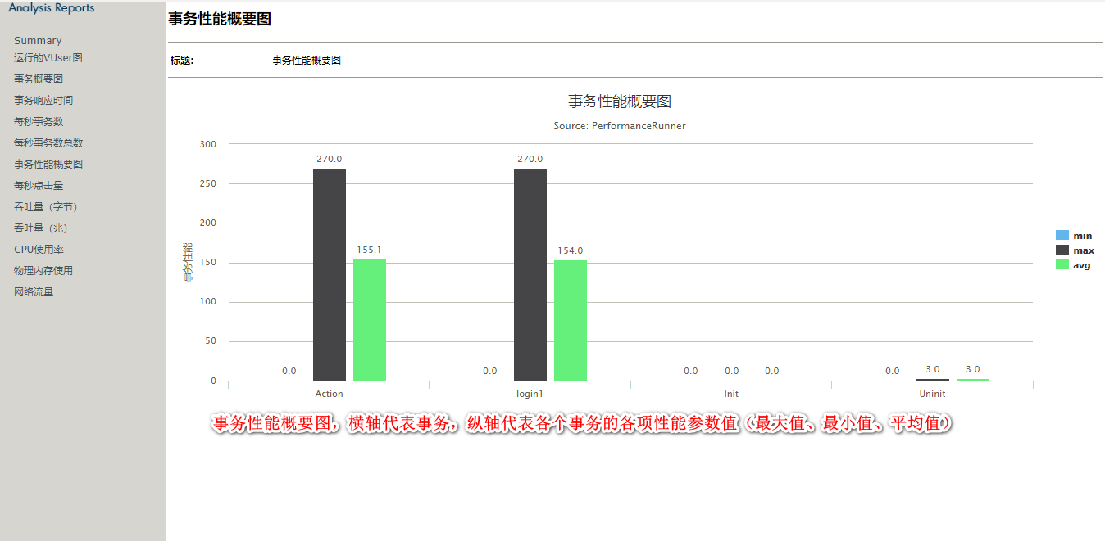
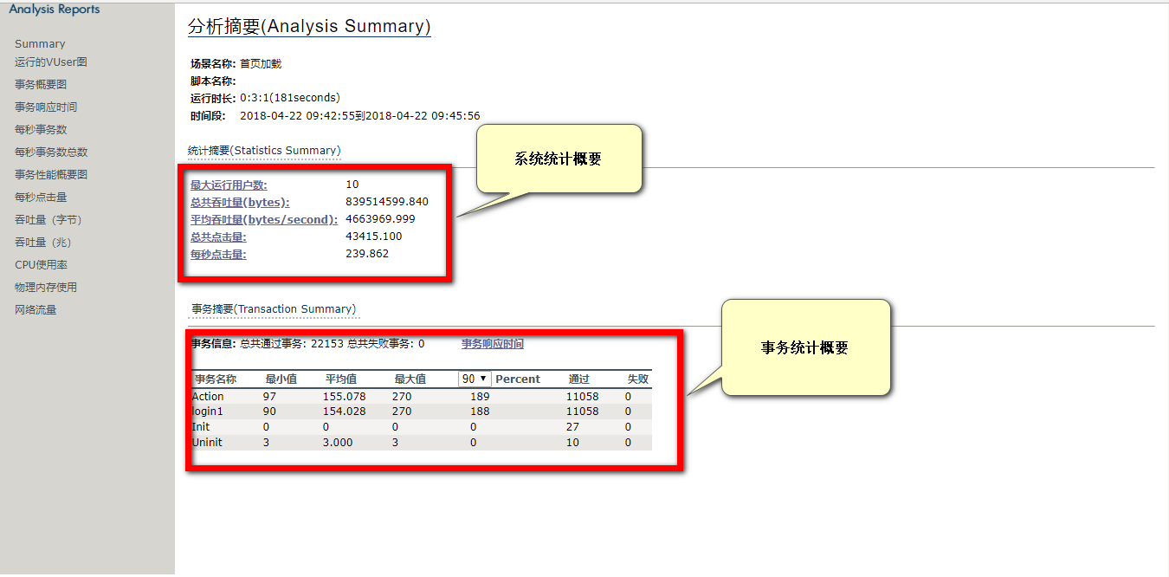
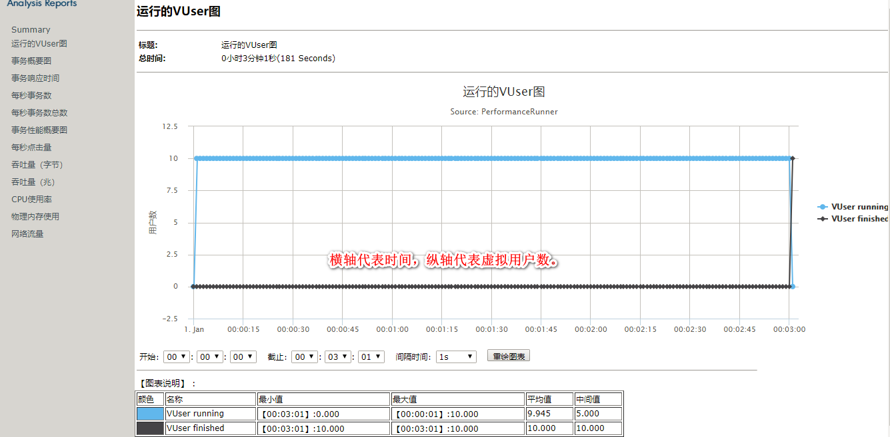
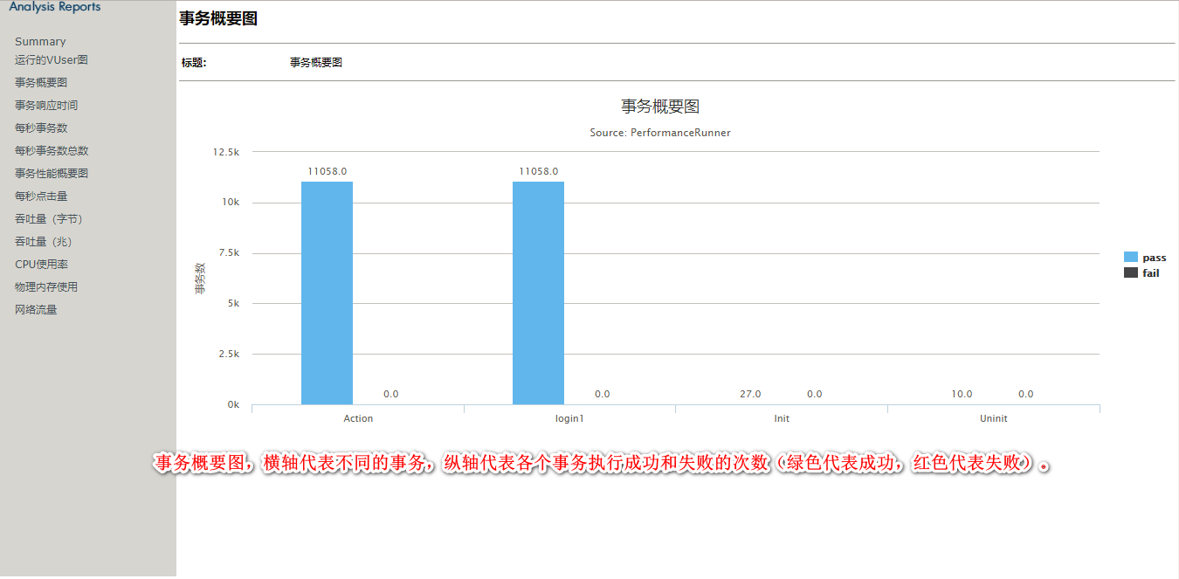
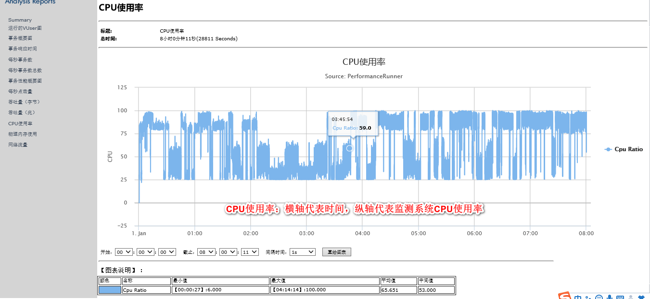
分析报告

Slide 19
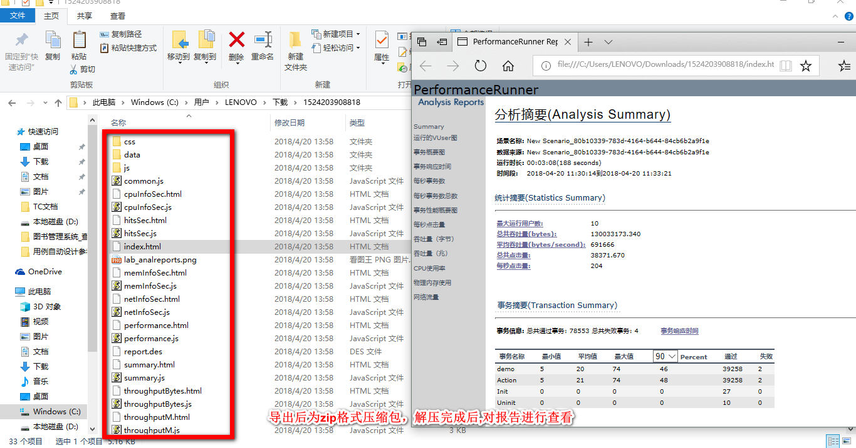
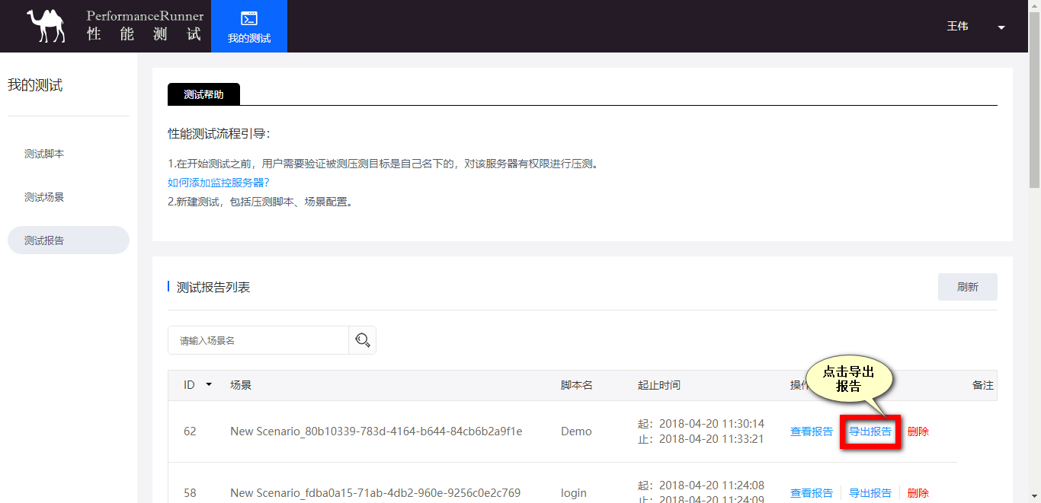
导出报告

Slide 20
实例演示-CRM
需求调研
1.系统拓扑
2.业务场景
3.业务数据量
4.性能指标
5.环境配置
测试执行
2.测试用例
1.测试计划
3.脚本准备
4.场景设计
5.场景执行
6.实时监控
结果分析
1.结果统计
2.结果分析
3.系统调优

Slide 21
实例演示-CRM
项目名称 | CRM客户关系管理系统 |  |  | 子项目名称
用例设计人 |  |  |  | 用例总数
用例包名称 | 登入 |  |  | 用例包编号 | LOGIN
重要程度 | 重要 |  |  | 初始数据量 | ——
测试人 |  |  |  | 测试时间
测试准备 | 1、 将登录用户的密码全部设置为1；
脚本设计 | 1、 输入被测系统的网址 2、 将登录动作录制在Action中，并给登录动作插入事务； 3、 参数化登录用户名username，顺序获取参数表的用户名，
场景设计 | 1、 并发运行设置的虚拟用户数； 2、 忽略思考时间； 3、 监控响应时间、点击率、TPS,吞吐率，每秒页面下载数和吞吐量（字节）。
用例编号 | 测试点 | 用户数 （个） | 运行时间 （min） | 响应时间 （s） | TPS (S) | 吞吐率 （b/s） | 每秒页面下载数 （s） | 点击率 （his/s）
LOGIN_ALL | 登入 | 1 | 5 | <0.2 | >60 | >5,850,436 | >200 | >295
 |  | 10 | 5 | <0.5 | >60 | >5,850,436 | >200 | >300
 |  | 30 | 5 | <0.7 | >60 | >5,850,436 | >200 | >305
 |  | 50 | 5 | <1 | >60 | >5,850,436 | >200 | >307
测试结果 | 通过/不通过并说明原因

Slide 22
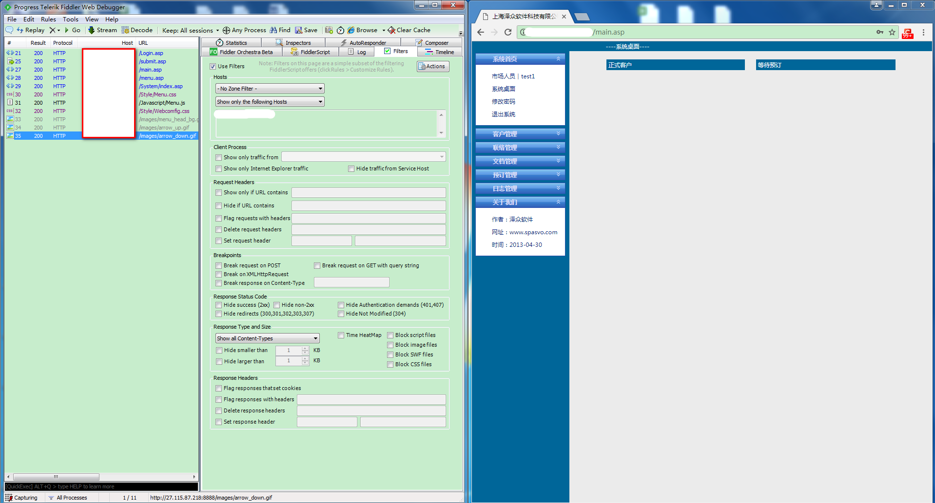
实例演示-CRM

Slide 23
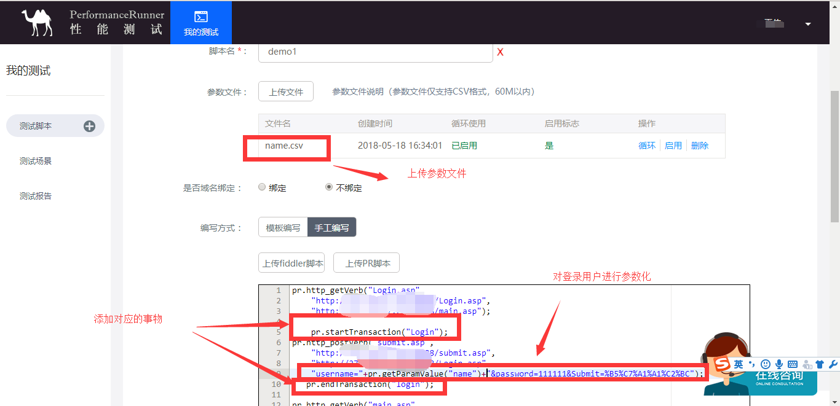
实例演示-CRM

Slide 24
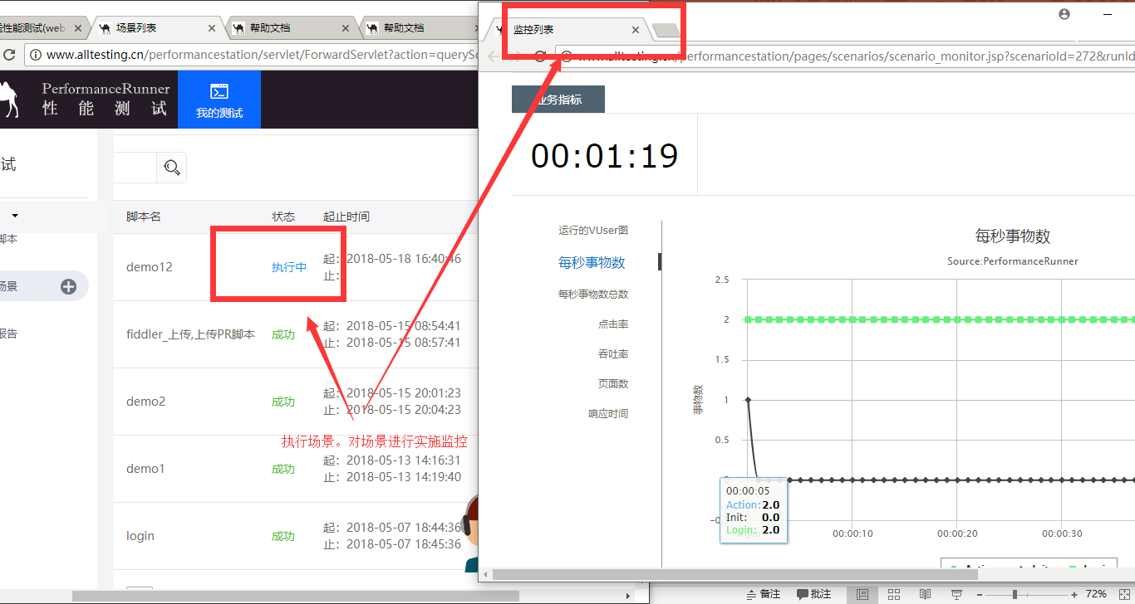
实例演示-CRM

Slide 25

实例演示-CRM

Slide 26
01
产品介绍
02
目录
产品流程
03
计费规则
CONTENTS
04
产品优势

Slide 27
计费规则
并发用户数<=10
运行时长<=5min
VUM<=50
VUM<=10000
收费十元
VUM>=10000
费用=VUM*0.001
免费试用
收费标准
VUM=并发用户数*运行时长（min）
单位：元

Slide 28
01
产品介绍
02
目录
产品流程
03
计费规则
CONTENTS
04
产品优势

Slide 29
产品优势
在线使用无需安装,
脚本模板化，支持手工编写脚本以及fiddler录制脚本，PR录制脚本的导入。
全面的分析报表。
支持多个压力机对场景进行压测。
支持对场景的实时监控以及查看场景运行日志。
测试结果准度高。
按压力付费，按需付费
与alltesting众测平台无缝集成，可使用平台账号进行登录以及利用平台赚取的金额进行性能测试，一站式服务。

Slide 30


